Slide 1
  Trabalho Prático II
Integração por Frações Parciais
Cálculo Integral
Integrantes:
Diego Henrique Xavier dos Santos
Eduardo Henrique Aniceto Teixeira
Lucas Vinícius Pedroso Pereira
Marcos Vinícius Nunes Reis
Vitor Daniel Silva Melo

Slide 2
  Índice
Representação Computacional
Principais Algoritmos e Estruturas de Dados
Resultados das Integrais
Possíveis Limitações e Melhorias
Repositório

Slide 3
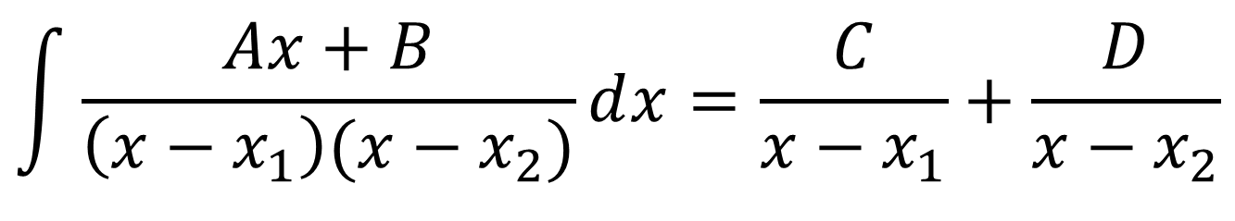
  Representação Computacional
Fatoração Linear
$$\int{\frac{Ax+B}{\left(x−x_{1}\right)(x−x_{2})}ⅆx=\frac{C}{x−x_{1}}+\frac{D}{x−x_{2}}}$$

Slide 4
  Representação Computacional
Fatoração Linear
$$\int{\frac{Ax+B}{\left(x−x_{1}\right)(x−x_{2})}ⅆx=\frac{C}{x−x_{1}}+\frac{D}{x−x_{2}}}$$

Slide 5
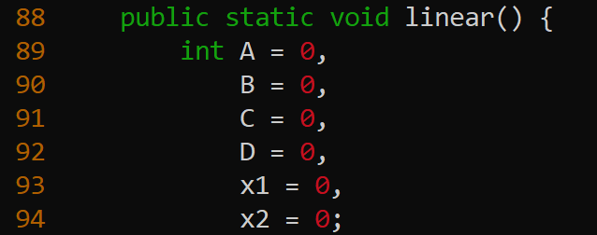
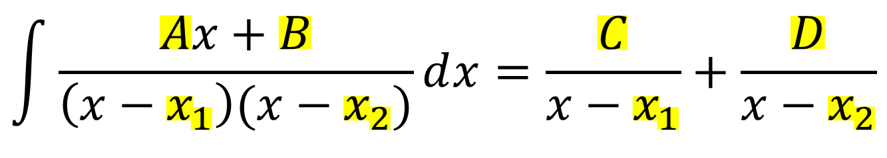
  Representação Computacional
Fatoração Linear
$$\int{\frac{Ax+B}{\left(x−x_{1}\right)(x−x_{2})}ⅆx=\frac{C}{x−x_{1}}+\frac{D}{x−x_{2}}}$$

Slide 6
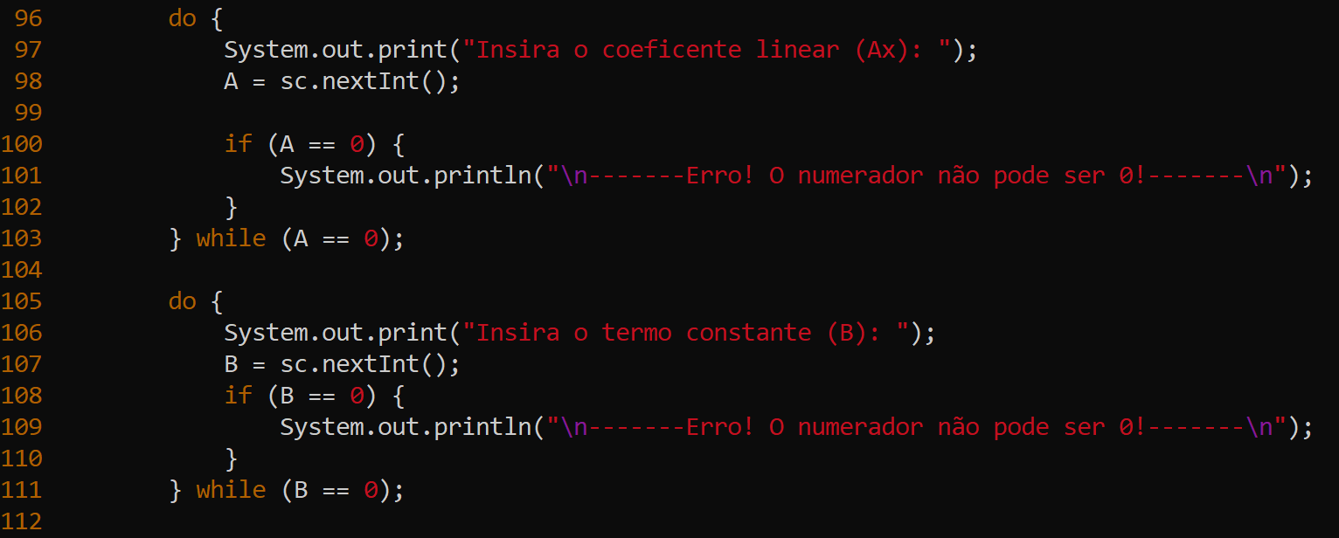
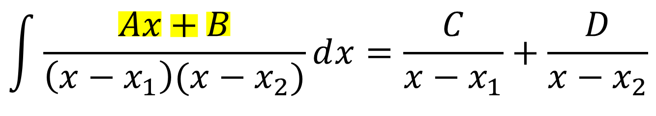
  Representação Computacional
Fatoração Linear
$$\int{\frac{Ax+B}{\left(x−x_{1}\right)(x−x_{2})}ⅆx=\frac{C}{x−x_{1}}+\frac{D}{x−x_{2}}}$$

Slide 7
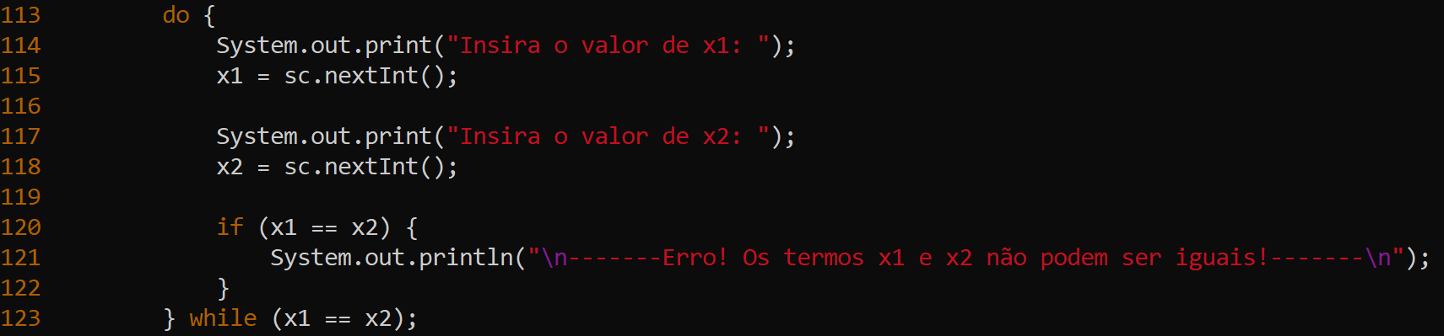
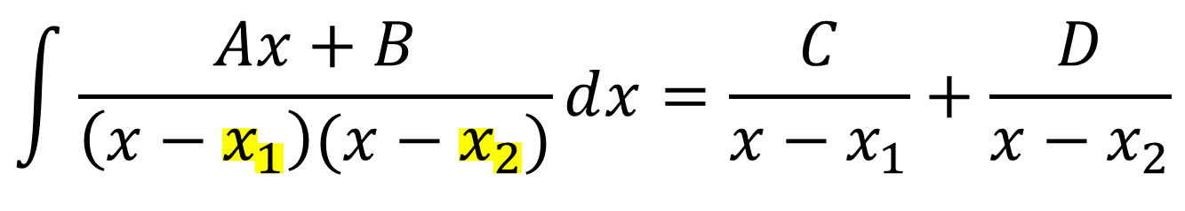
  Representação Computacional
Fatoração Linear
$$\int{\frac{Ax+B}{\left(x−x_{1}\right)(x−x_{2})}ⅆx=\frac{C}{x−x_{1}}+\frac{D}{x−x_{2}}}$$

Slide 8
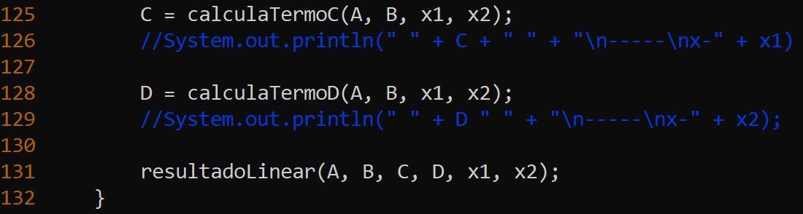
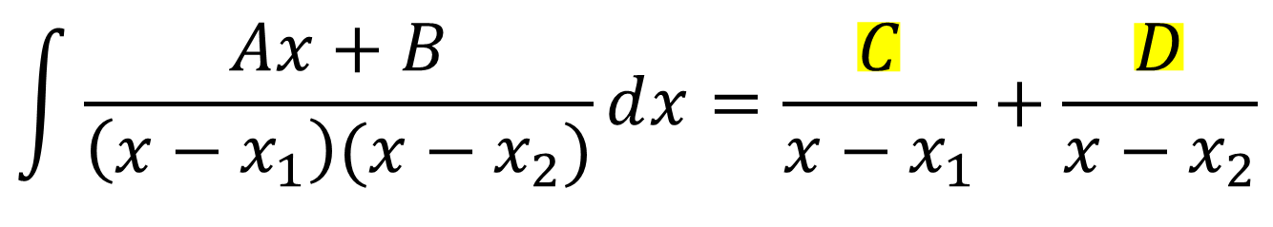
  Representação Computacional
Fatoração Linear
$$\int{\frac{Ax+B}{\left(x−x_{1}\right)(x−x_{2})}ⅆx=\frac{C}{x−x_{1}}+\frac{D}{x−x_{2}}}$$

Slide 9
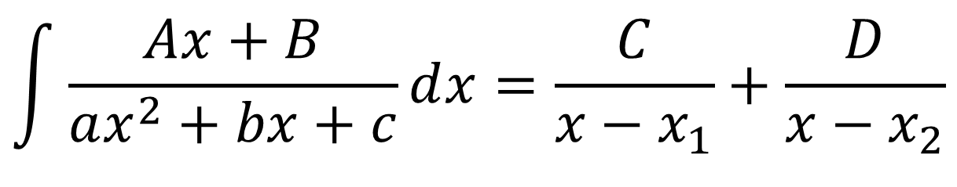
  Representação Computacional
Fatoração Quadrática
$$\int{\frac{Ax+B}{ax^{2}+bx+c}ⅆx=\frac{C}{x−x_{1}}+\frac{D}{x−x_{2}}}$$

Slide 10
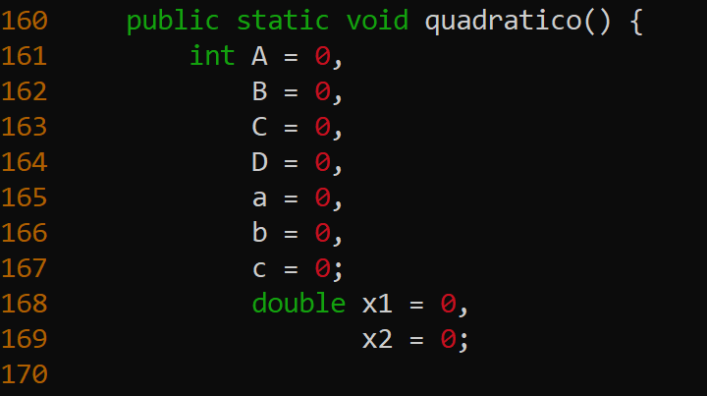
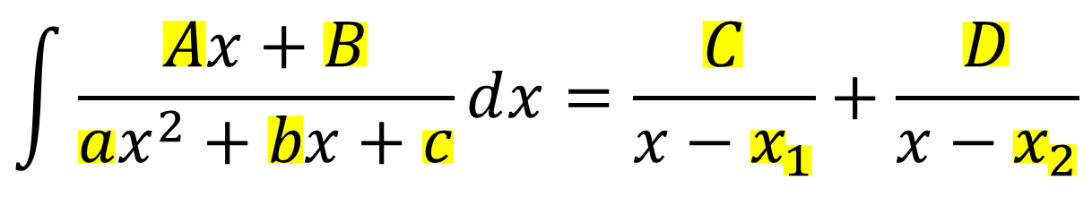
  Representação Computacional
Fatoração Quadrática
$$\int{\frac{Ax+B}{ax^{2}+bx+c}ⅆx=\frac{C}{x−x_{1}}+\frac{D}{x−x_{2}}}$$

Slide 11
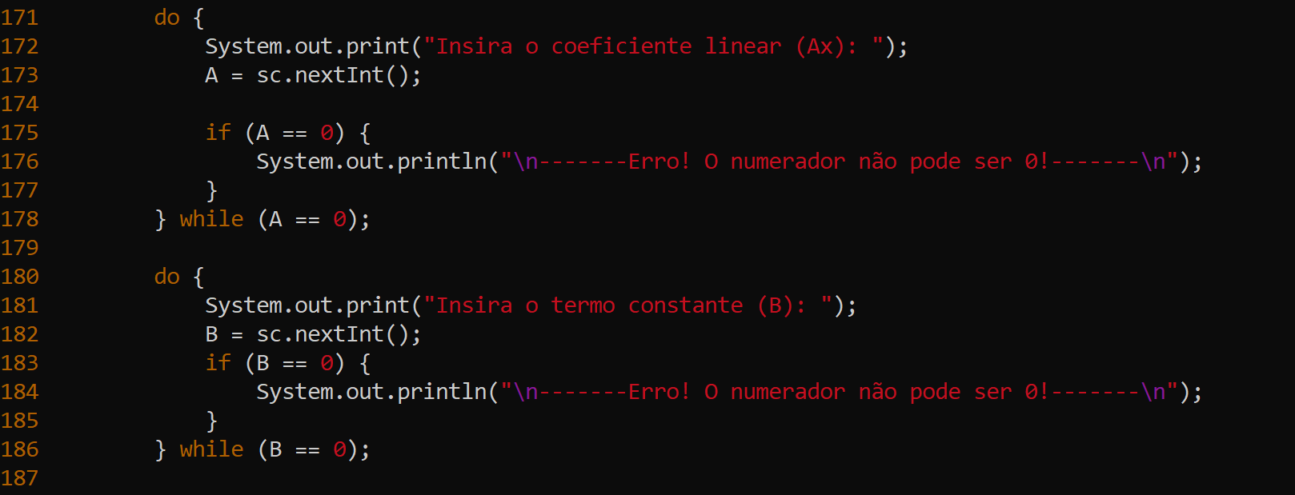
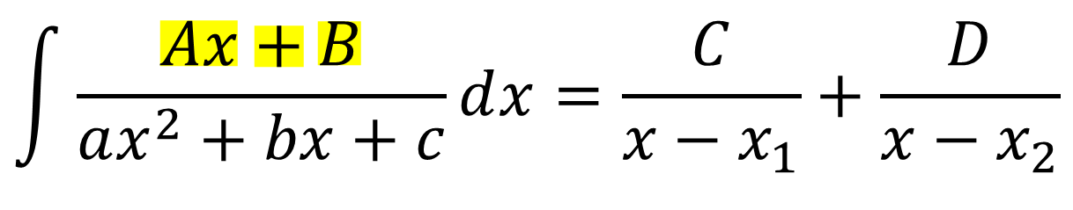
  Representação Computacional
Fatoração Quadrática
$$\int{\frac{Ax+B}{ax^{2}+bx+c}ⅆx=\frac{C}{x−x_{1}}+\frac{D}{x−x_{2}}}$$

Slide 12
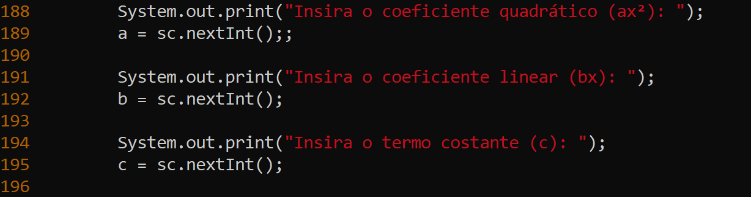
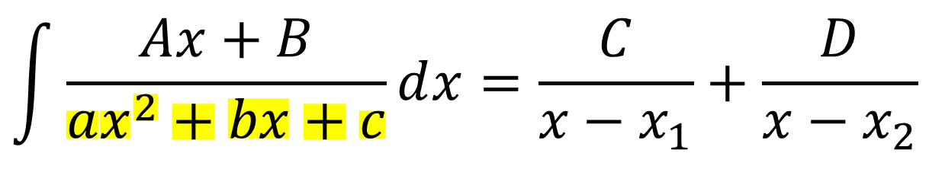
  Representação Computacional
Fatoração Quadrática
$$\int{\frac{Ax+B}{ax^{2}+bx+c}ⅆx=\frac{C}{x−x_{1}}+\frac{D}{x−x_{2}}}$$

Slide 13
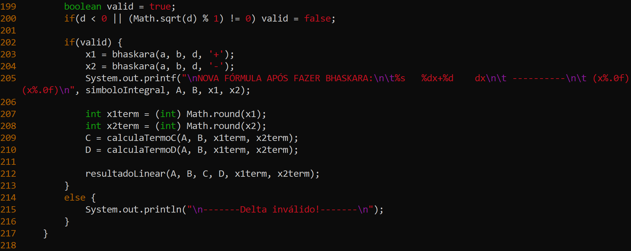
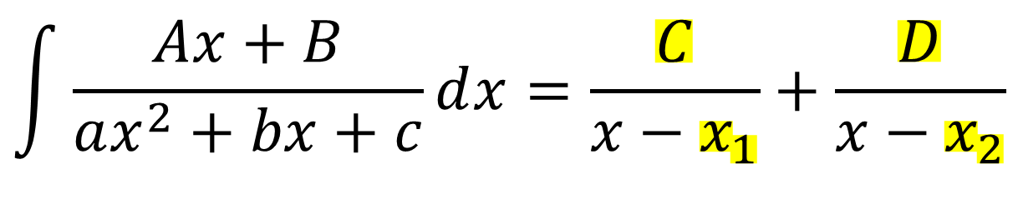
  Representação Computacional
Fatoração Quadrática
$$\int{\frac{Ax+B}{ax^{2}+bx+c}ⅆx=\frac{C}{x−x_{1}}+\frac{D}{x−x_{2}}}$$

Slide 14
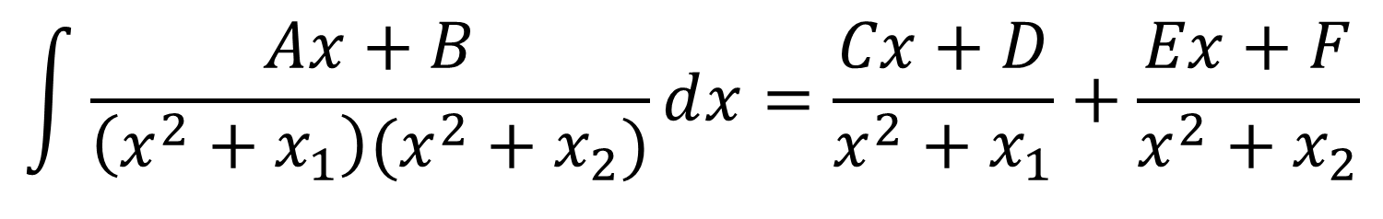
  Representação Computacional
Fatoração Mista
$$\int{\frac{Ax+B}{\left(x^{2}+x_{1}\right)(x^{2}+x_{2})}ⅆx=\frac{Cx+D}{x^{2}+x_{1}}+\frac{Ex+F}{x^{2}+x_{2}}}$$

Slide 15
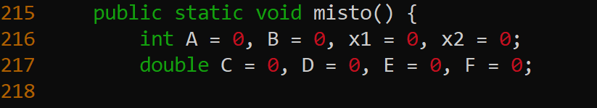
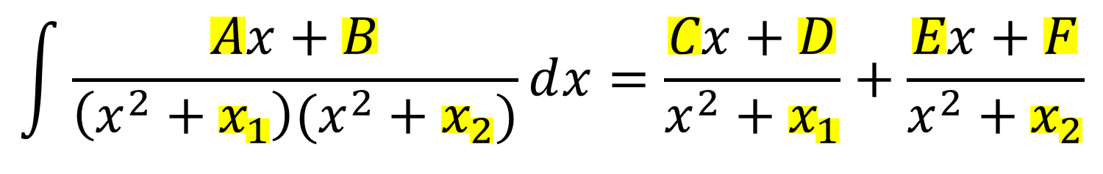
  Representação Computacional
Fatoração Mista
$$\int{\frac{Ax+B}{\left(x^{2}+x_{1}\right)(x^{2}+x_{2})}ⅆx=\frac{Cx+D}{x^{2}+x_{1}}+\frac{Ex+F}{x^{2}+x_{2}}}$$

Slide 16
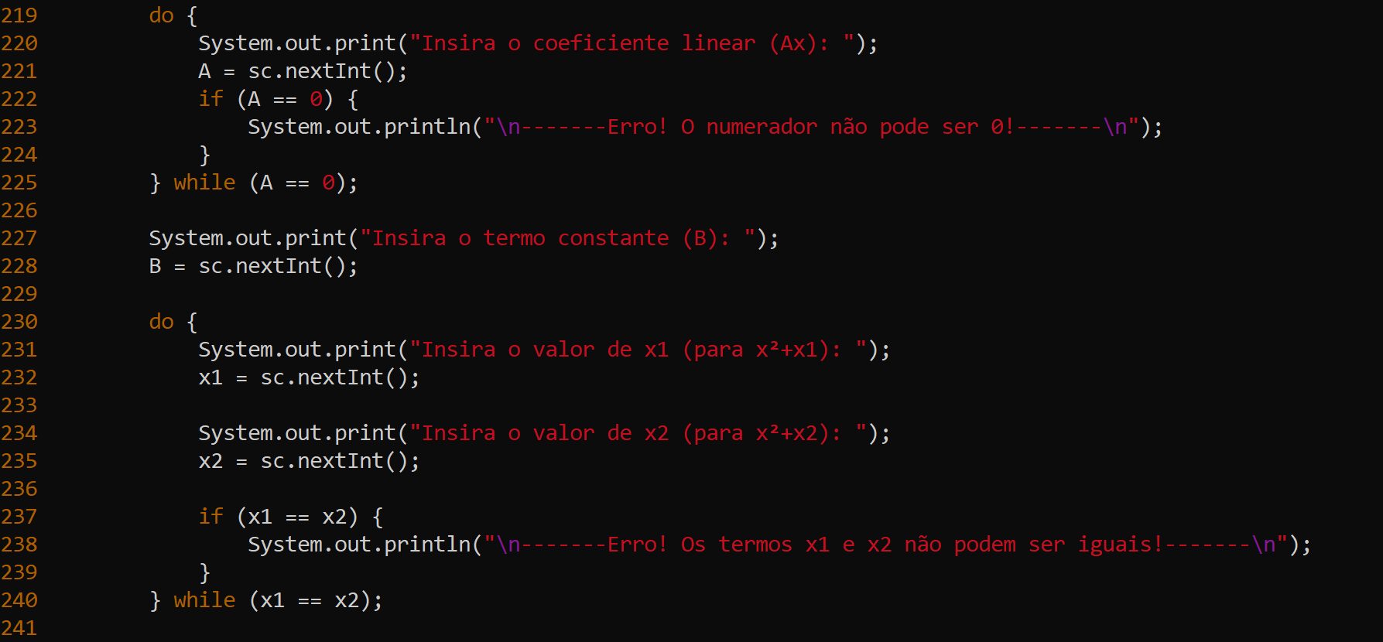
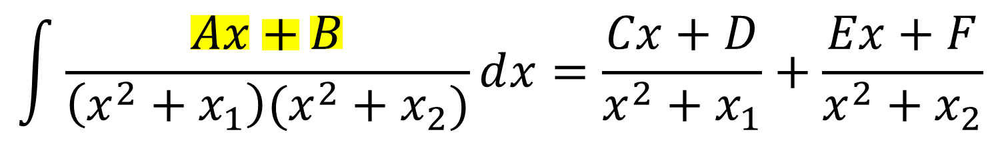
  Representação Computacional
Fatoração Mista
$$\int{\frac{Ax+B}{\left(x^{2}+x_{1}\right)(x^{2}+x_{2})}ⅆx=\frac{Cx+D}{x^{2}+x_{1}}+\frac{Ex+F}{x^{2}+x_{2}}}$$

Slide 17
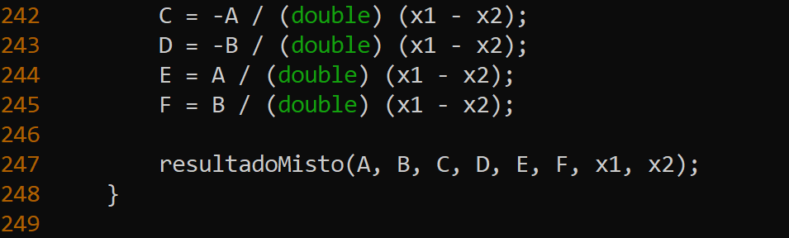
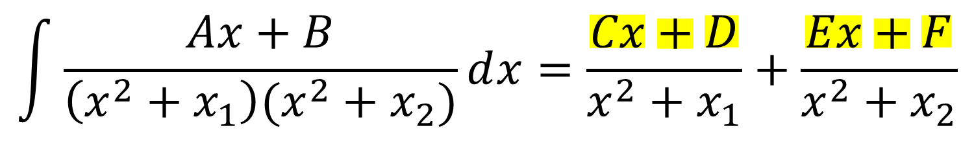
  Representação Computacional
Fatoração Mista
$$\int{\frac{Ax+B}{\left(x^{2}+x_{1}\right)(x^{2}+x_{2})}ⅆx=\frac{Cx+D}{x^{2}+x_{1}}+\frac{Ex+F}{x^{2}+x_{2}}}$$

Slide 18
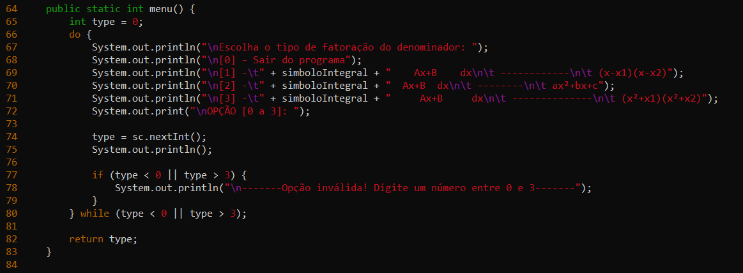
  Principais Algoritmos e Estruturas de Dados
Identificação do Tipo da Fatoração do Denominador
Usuário escolhe o tipo da fatoração através de um Menu com uma estrutura de repetição.

Slide 19
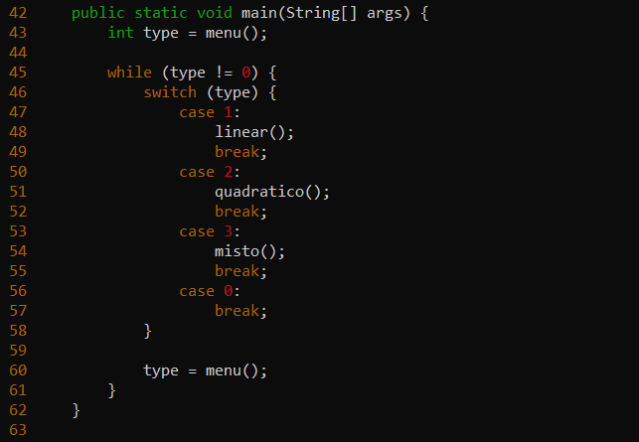
  Principais Algoritmos e Estruturas de Dados
Identificação do Tipo da Fatoração do Denominador
Opção escolhida no Menu é redirecionada à outra função na Main através de uma estrutura condicional.

Slide 20
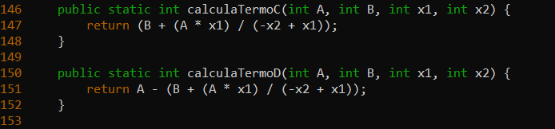
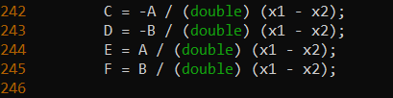
  Principais Algoritmos e Estruturas de Dados
Aplicação da Decomposição Adequada
Cálculo do Termo C e Termo D na fatoração Linear e Quadrática.
Cálculo do Termo C, Termo D, Termo E e Termo F na fatoração Mista.

Slide 21
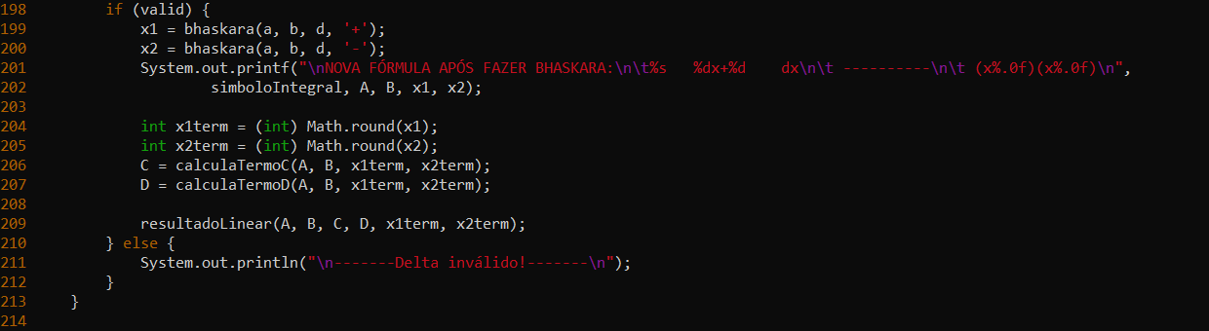
  Principais Algoritmos e Estruturas de Dados
Aplicação da Decomposição Adequada
Aplicação de Bhaskara na fatoração Quadrática.

Slide 22
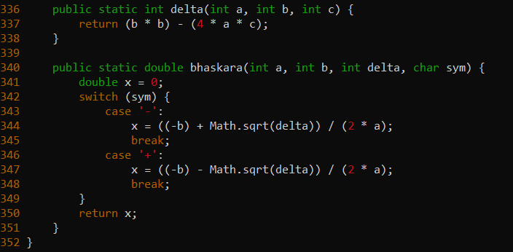
  Principais Algoritmos e Estruturas de Dados
Aplicação da Decomposição Adequada
Fórmula de Delta e Fórmula de Bhaskara para resolução da fatoração Quadrática.

Slide 23
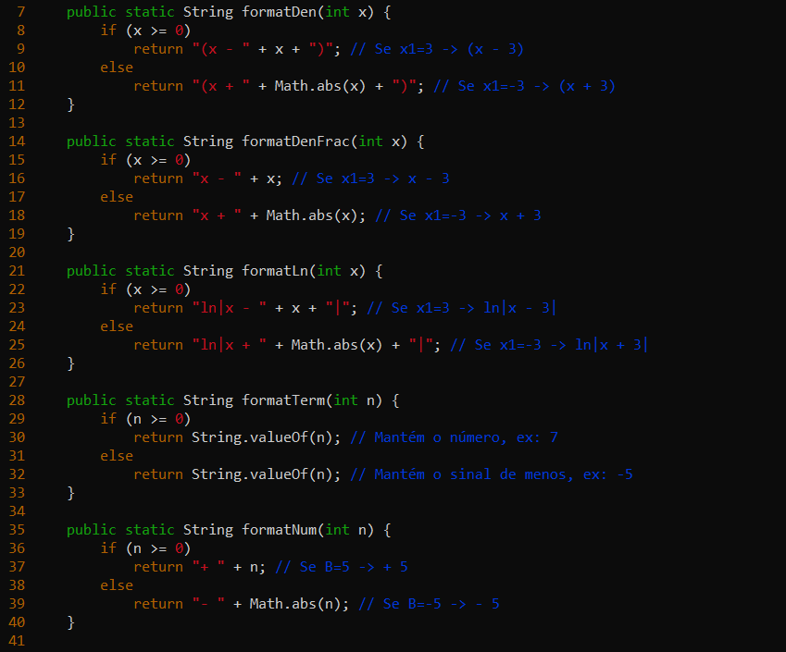
  Principais Algoritmos e Estruturas de Dados
Integração dos Termos Resultantes
Formatação dos termos a depender de serem positivos ou negativos ou integração para Ln.

Slide 24
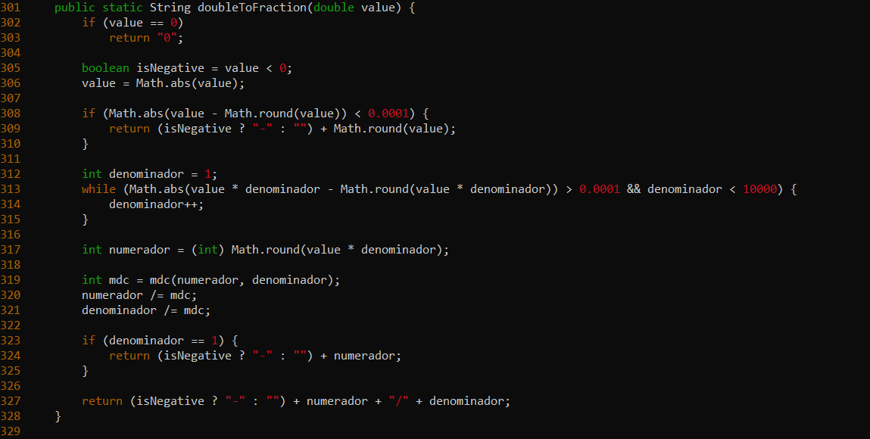
  Principais Algoritmos e Estruturas de Dados
Integração dos Termos Resultantes
Conversão de números decimais para frações.

Slide 25
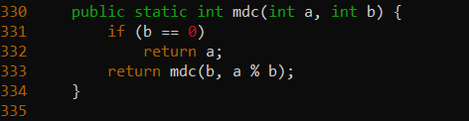
  Principais Algoritmos e Estruturas de Dados
Integração dos Termos Resultantes
Múltiplo Denomicador Comum (MDC) para conversão de decimal para fração.

Slide 26
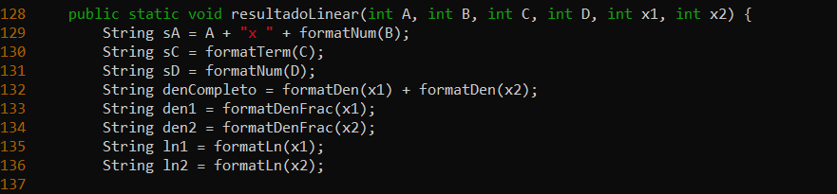
  Principais Algoritmos e Estruturas de Dados
Integração dos Termos Resultantes
Integração na fatoração Linear e Quadrática.

Slide 27
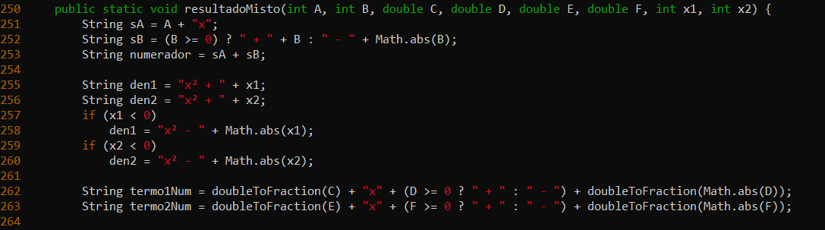
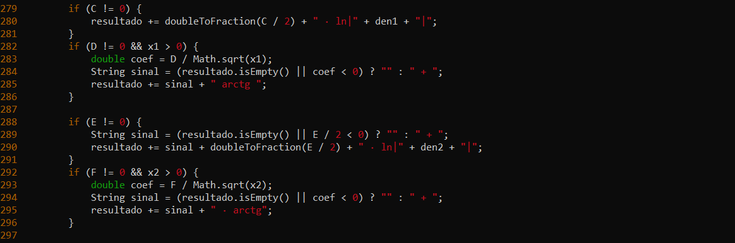
  Principais Algoritmos e Estruturas de Dados
Integração dos Termos Resultantes
Integração na fatoração Mista.

Slide 28
  Principais Algoritmos e Estruturas de Dados
Apresentação do Resultado Simbólico Final
Variável global de símbolo de Integral.

Slide 29
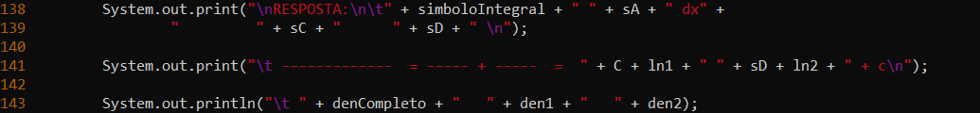
  Principais Algoritmos e Estruturas de Dados
Apresentação do Resultado Simbólico Final
Impressão do resultado da fatoração Linear e Quadrática e suas integrações.

Slide 30
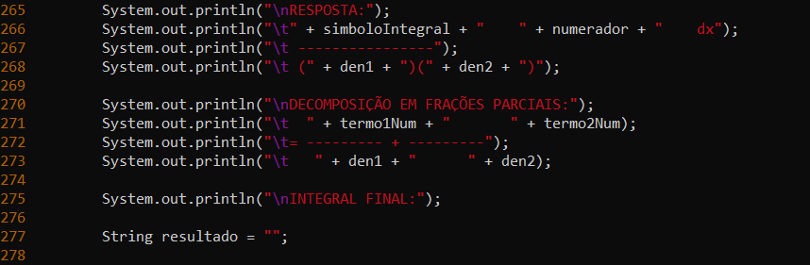
  Principais Algoritmos e Estruturas de Dados
Apresentação do Resultado Simbólico Final
Impressão do resultado da fatoração Mista e suas integrações.

Slide 31
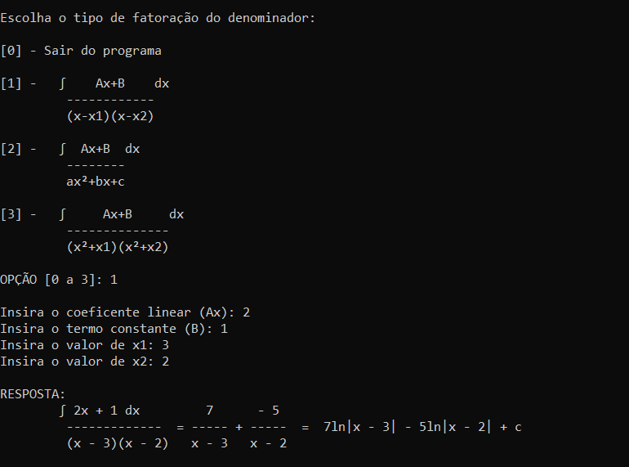
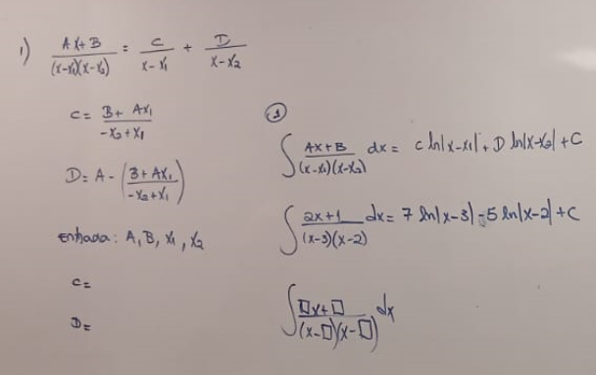
  Resultados das Integrais
Fatoração Linear
Resolução da Oficina de Cálculo II

Slide 32
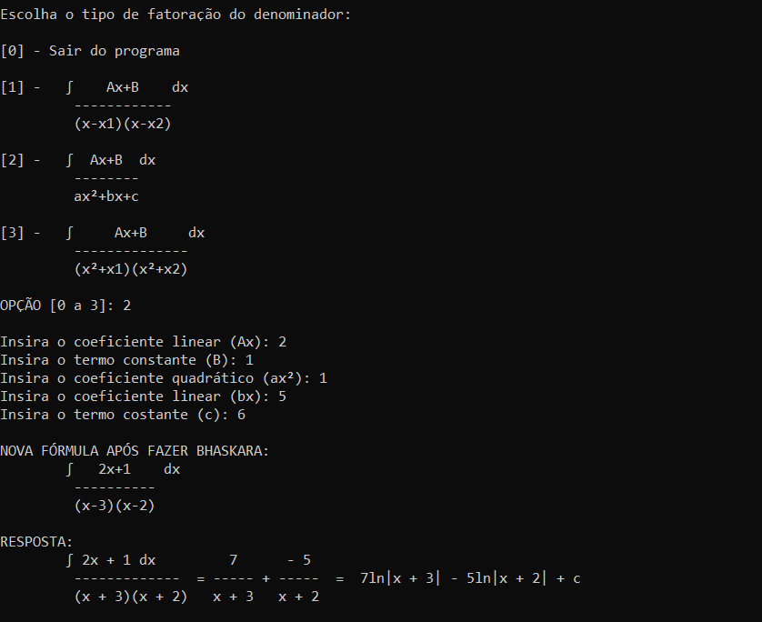
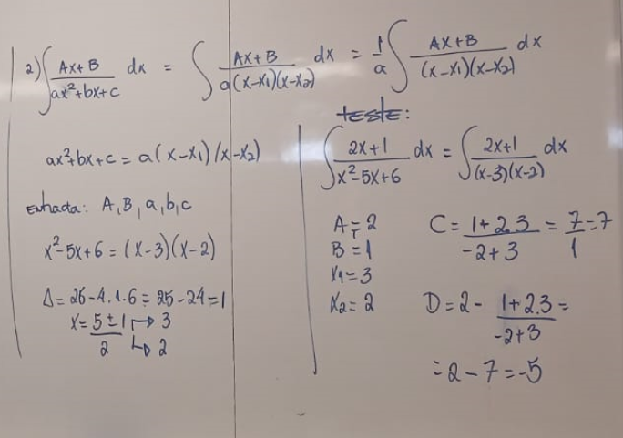
  Resultados das Integrais
Fatoração Quadrática
Resolução da Oficina de Cálculo II

Slide 33
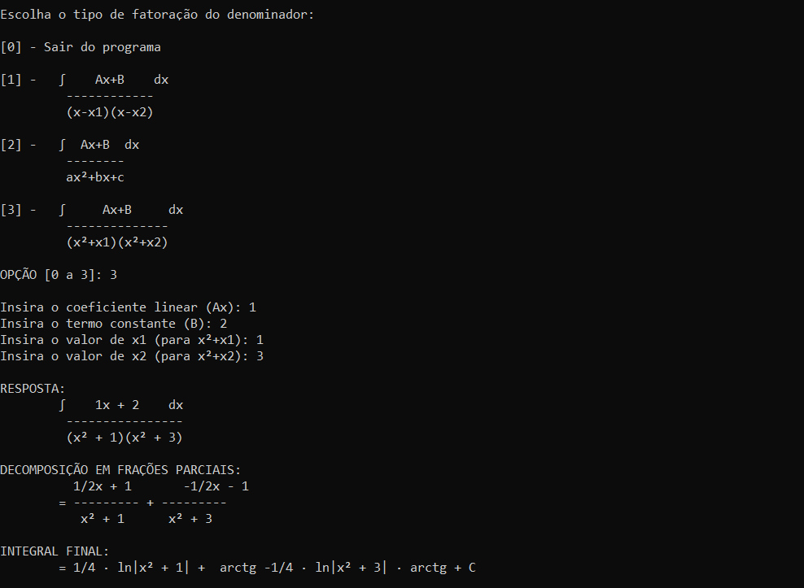
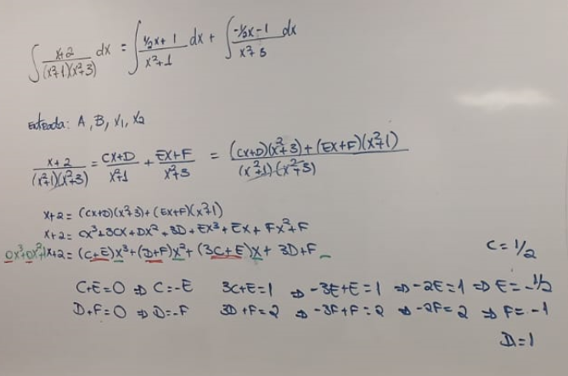
  Resultados das Integrais
Fatoração Mista
Resolução da Oficina de Cálculo II

Slide 34


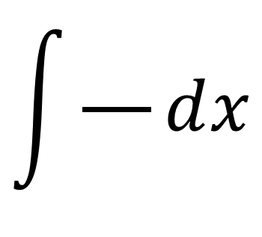
  Possíveis Limitações e Melhorias
Interface Gráfica
(Front-End)
Exibição
Passo-a-Passo
Formatação
de Equações
$$\int{\frac{}{}ⅆx}$$
Interface web que permite melhor interação ao usuário com acesso pelo navegador.
Impressão da resolução passo-a-passo e explicações de todo o cálculo.
Preenchimento das equações com formatação inteligente.

Slide 35


  Repositório
Link Externo para Repositório do Projeto
https://github.com/marcosware/tp-frac-par

Slide 36

  Finalização
Agradecemos a atenção!

